Slide 1

Cardiovascular disease
Data Virus
Dagmara Bromirska
Małgorzata Szczypiór
Bartosz Kulpa
Tomasz Ziółkowski
Konrad Grygo

Slide 2
Baza danych – Cardiovascular Disease Dataset
mix danych – obiektywne, subiektywne oraz te z badania lekarskiego
70,000 obserwacji
12 zmiennych
____________________________________________________________
Zrozumienie problemu
Wyższe ryzyko choroby/zawału serca powiązane jest ze skurczowym ciśnieniem krwi (ang. systolic)
Co może prowadzić do nadciśnienia?
Zła dieta bogata w tłuszcz i cukry
Palenie tytoniu oraz alkohol
Stres
Nadwaga
Podeszły wiek
Brak aktywności fizycznej
Choroby przewlekłe – np. problemy z nerkami, cukrzyca

Slide 3
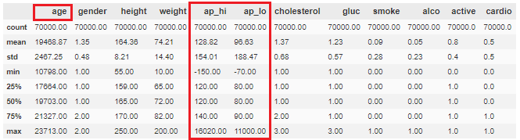
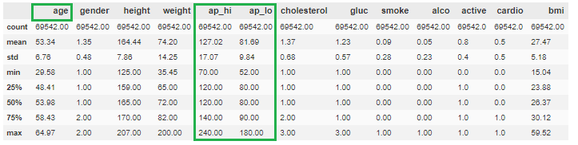
____________________________________________________________
EDA
Napotkane problemy z danymi:
Wiek w dniach
Wartości skrajne
Ujemne wartości ciśnienia krwi
Prawdopodobnie źle zmierzone ciśnienie
-> proces czyszczenia danych, przyjęcie racjonalnych założeń
Niewielki ubytek danych – zaledwie 0.6%

Slide 4
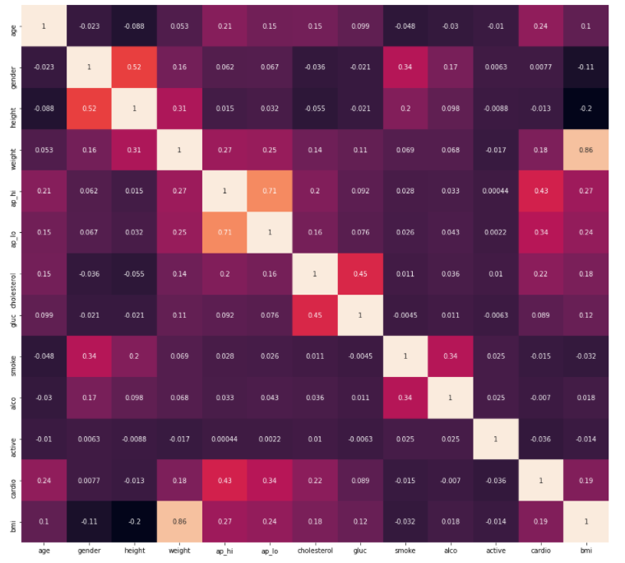
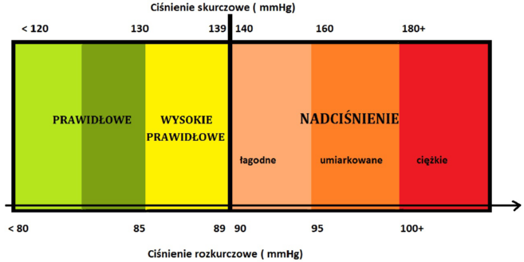
_____________________________________Macierz korelacji
Z czym w największym stopniu powiązane jest występowanie choroby serca (cardio)?
Ciśnienie skurczowe (’ ap_hi’)
Ciśnienie rozkurczowe (’ ap_lo’)
Wiek
Poziom cholesterolu

Slide 5
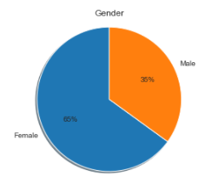
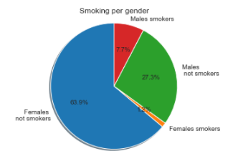
O badanej populacji słów kilka
2/3 badanych stanowiły kobiety …
… a 98% z nich nie paliło
(wobec 78% niepalących mężczyzn)

Slide 6
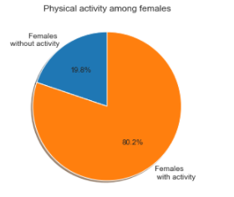
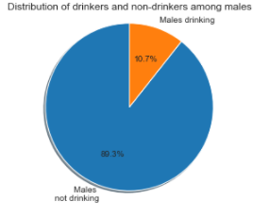
O badanej populacji słów kilka
80% kobiet i mężczyzn przyznawało się do aktywności fizycznej …
.. zaś 11% mężczyzn pijało alkohol (wobec 3% kobiet)

Slide 7
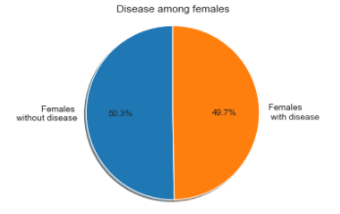
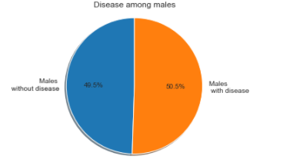
O badanej populacji słów kilka
… jednak zarówno u połowy kobiet, jak i połowy mężczyzn wystąpiła choroba serca

Slide 8


